Slide 1
ビッグデータ×ソーシャル 注目の７つの新市場と分析力
多摩大学大学院 客員教授
データセクション株式会社
橋本大也

Slide 2
ソーシャルメディアとビッグデータの ７つの新市場

Slide 3
新ビジネス
新ビジネス
新ビジネス
新市場
ソーシャル
キャピタル（信頼）
ソーシャルグラフ
（人脈）
ソーシャルメディアと
ソーシャルネットワーク
インターネット＆クラウド
推薦する
新ビジネス
購買する
新ビジネス
交流する
参加する
新ビジネス
新ビジネス
コメントする
転送する
評価する
保存する
見る

Slide 4
新市場
ソーシャル
キャピタル（信頼）
ソーシャルグラフ
（人脈）
ソーシャルメディアと
ソーシャルネットワーク
インターネット＆クラウド
推薦する
購買する
交流する
クリックする
コミュニケーション
コメントする
転送する
評価する
保存する
見る

Slide 5
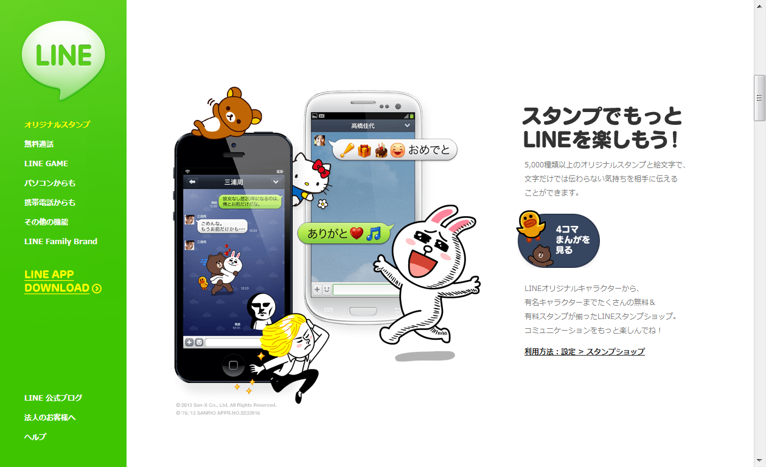

Slide 6
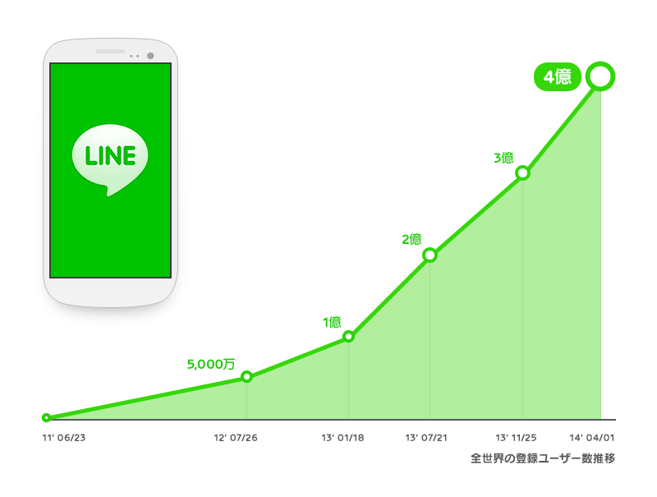

Slide 7
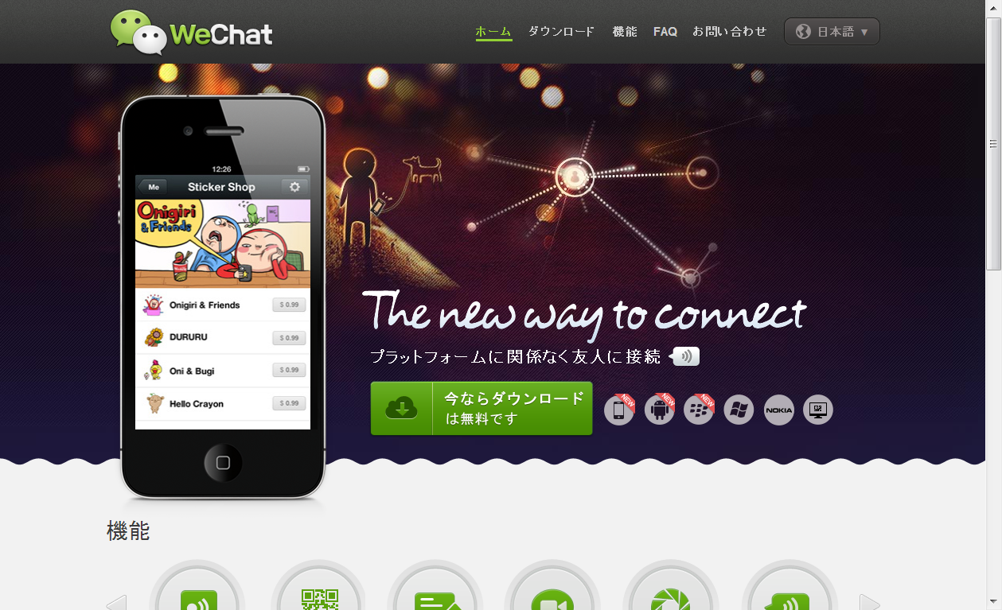

Slide 8
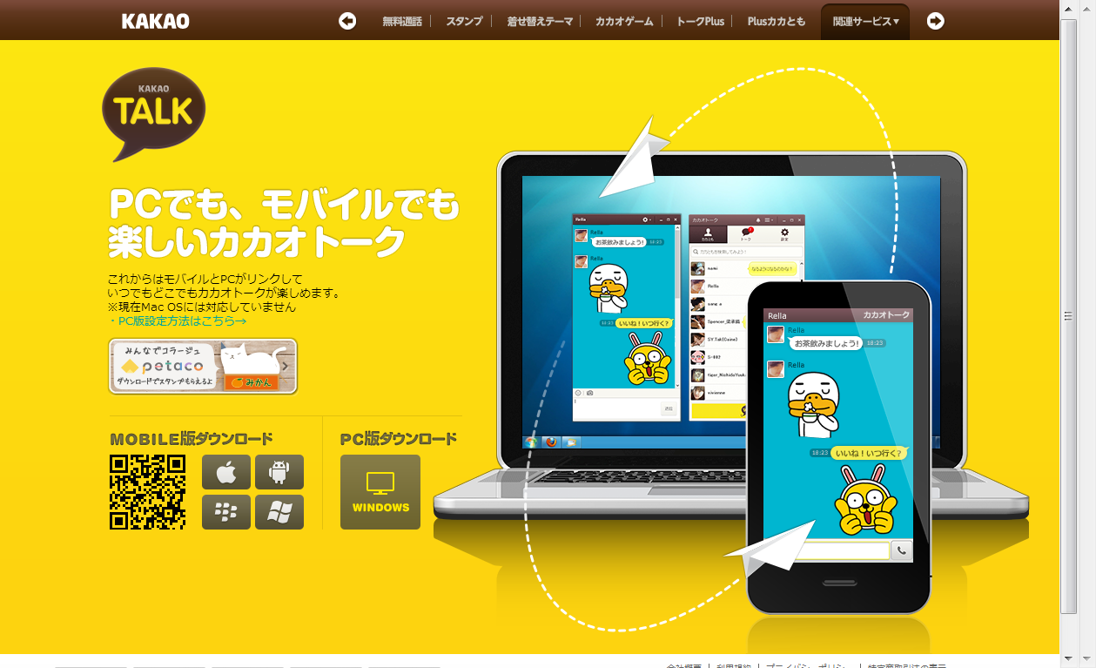

Slide 9
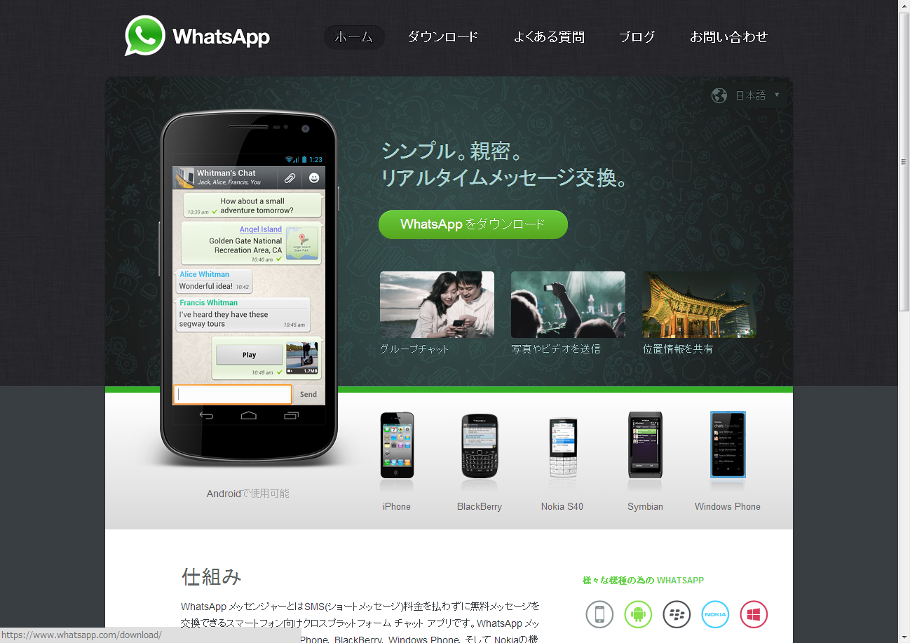

Slide 10
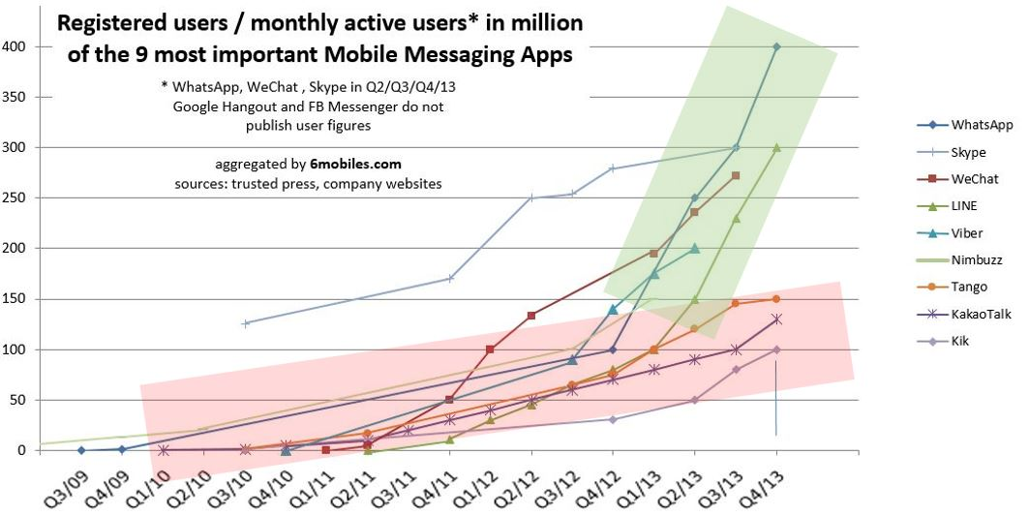

Slide 11
Snapchat
Facebookからの３０億ドルの買収提案を却下
１日４億スナップショット
創業者Evan Spiegel氏まだ23歳

Slide 12
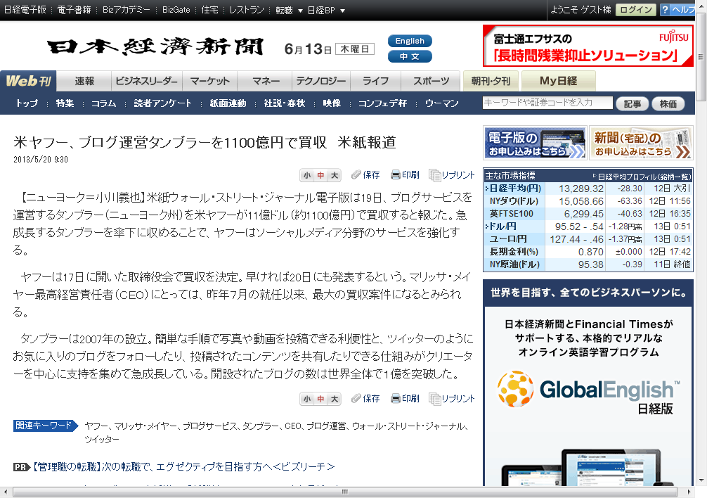

Slide 13
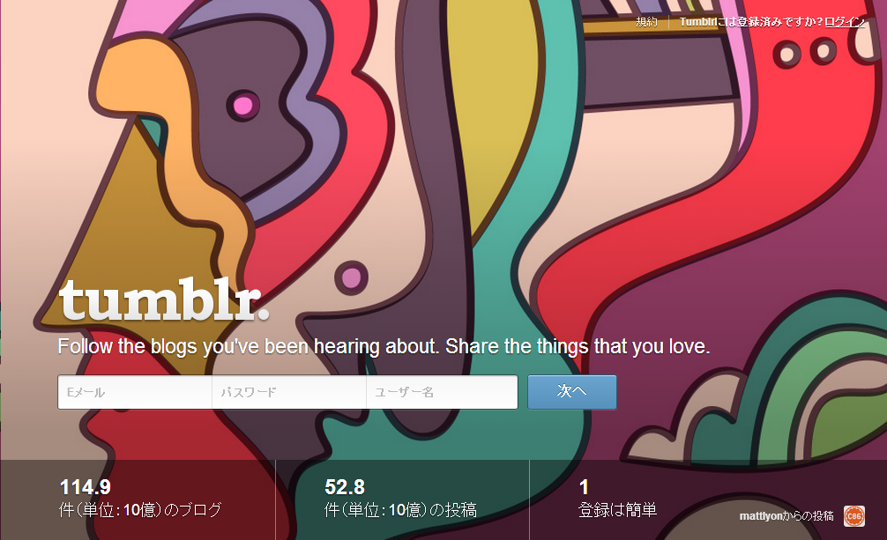

Slide 14
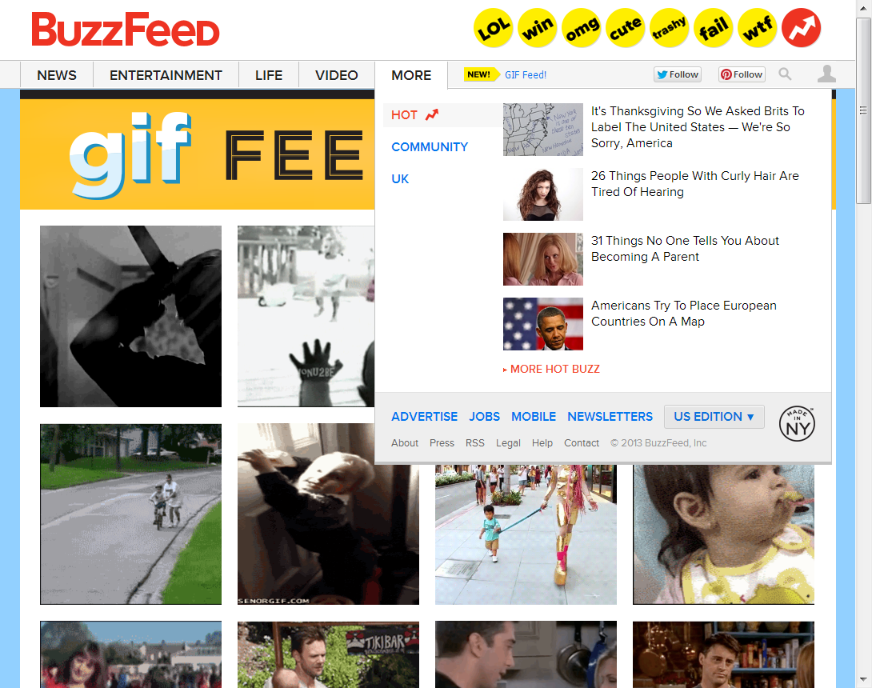

Slide 15
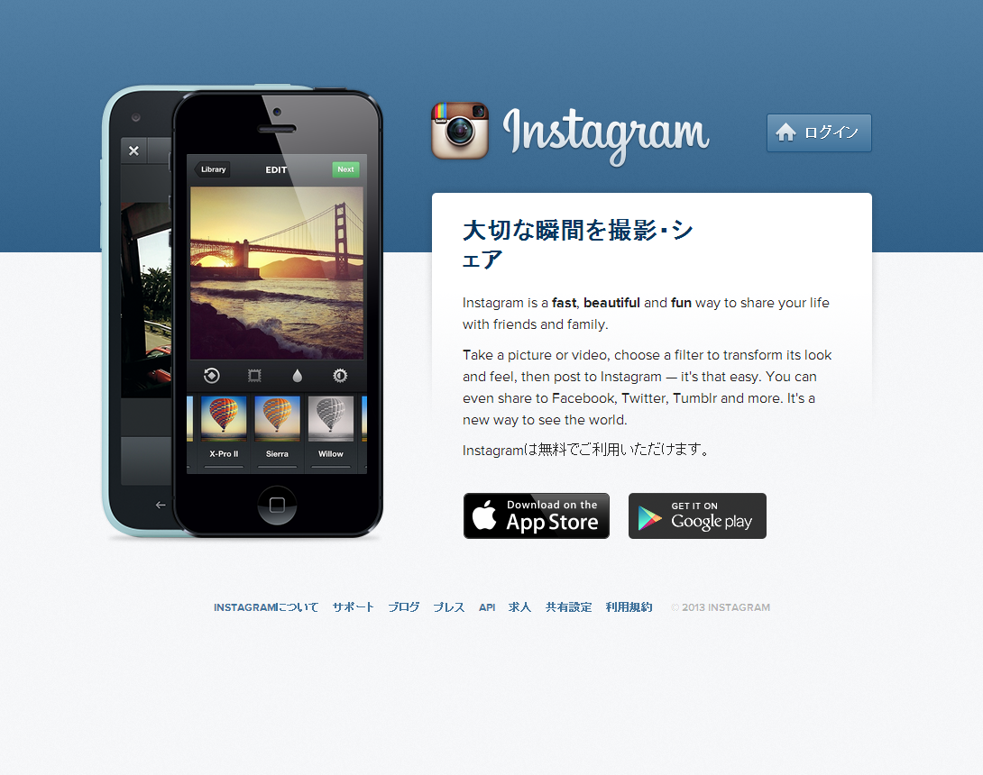

Slide 16
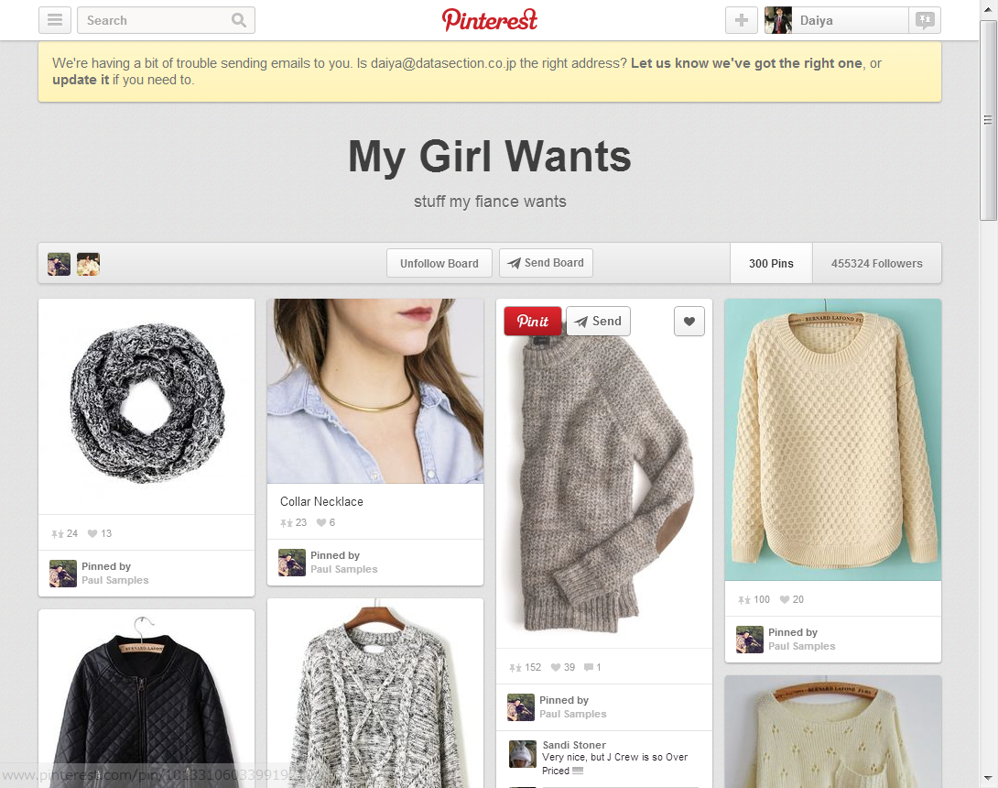

Slide 17
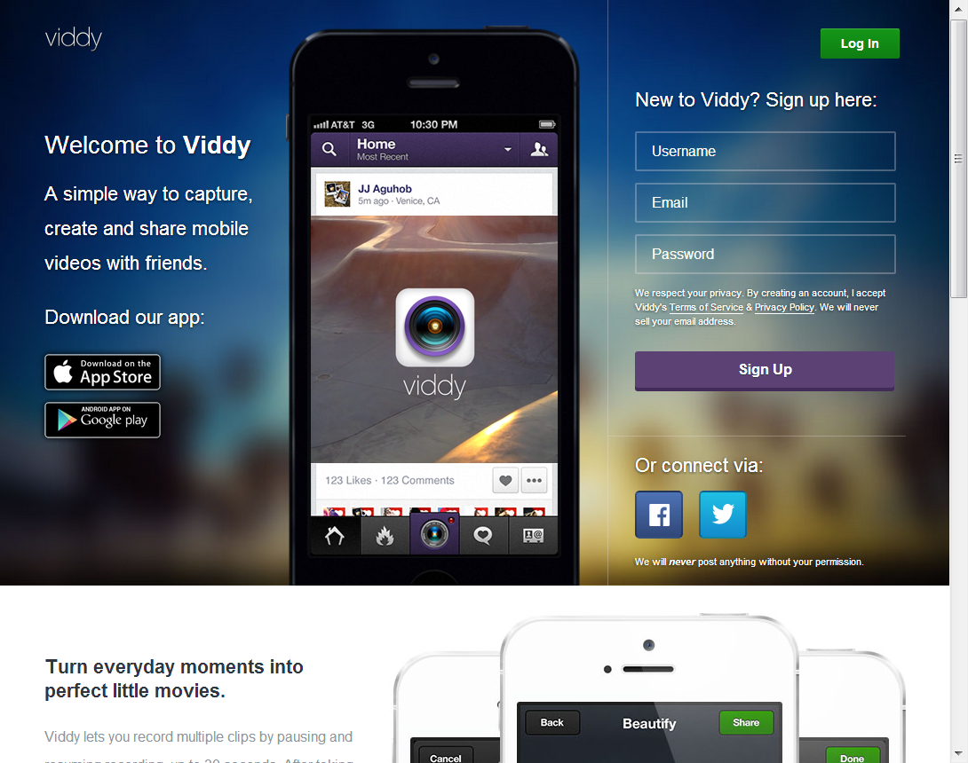

Slide 18
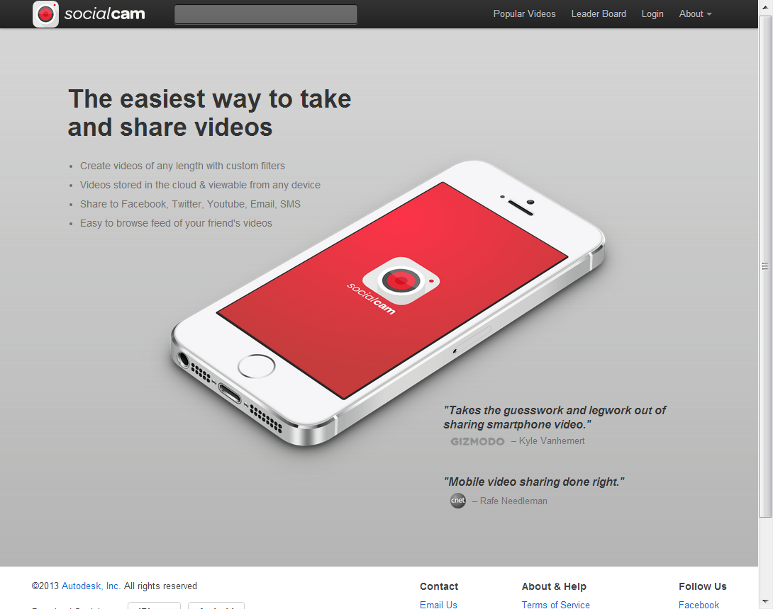

Slide 19
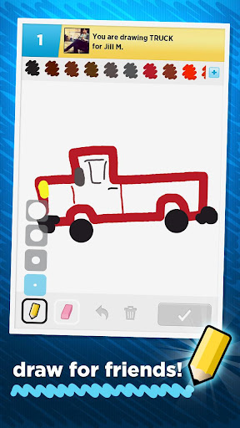
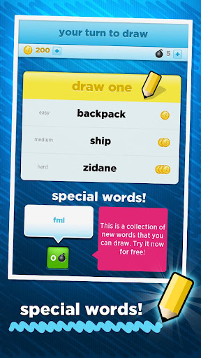
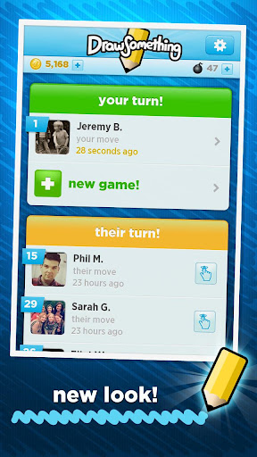
なんの絵かを当てるゲームのＳＮＳ
Draw Something ５０００万超ダウンロード

Slide 20
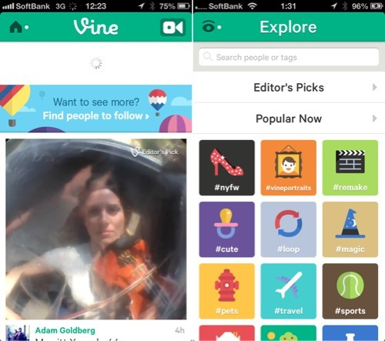
最大６秒間の超短編ネタ動画を作成してTwitterへ投稿するVine
Vineは真面目な動画というよりも、TwitterやFacebookでいいね！を集めるためのネタ動画の作成ツールとして流行っている。撮影した数秒の動画は無限ループする。たとえば誰かを振り向かせる数秒のシーンを撮影すると、それが無限にループして、誰かさんがひたすら振り向き続ける動画になる。工夫次第でかなり注目を集めたり、笑わせる動画ができあがる。

Slide 21
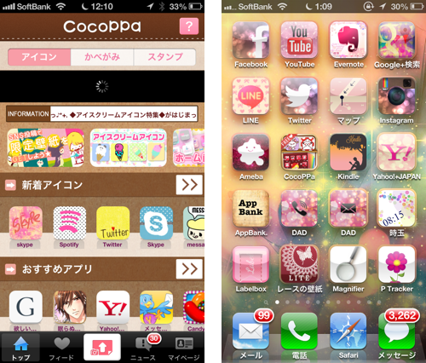

Slide 22
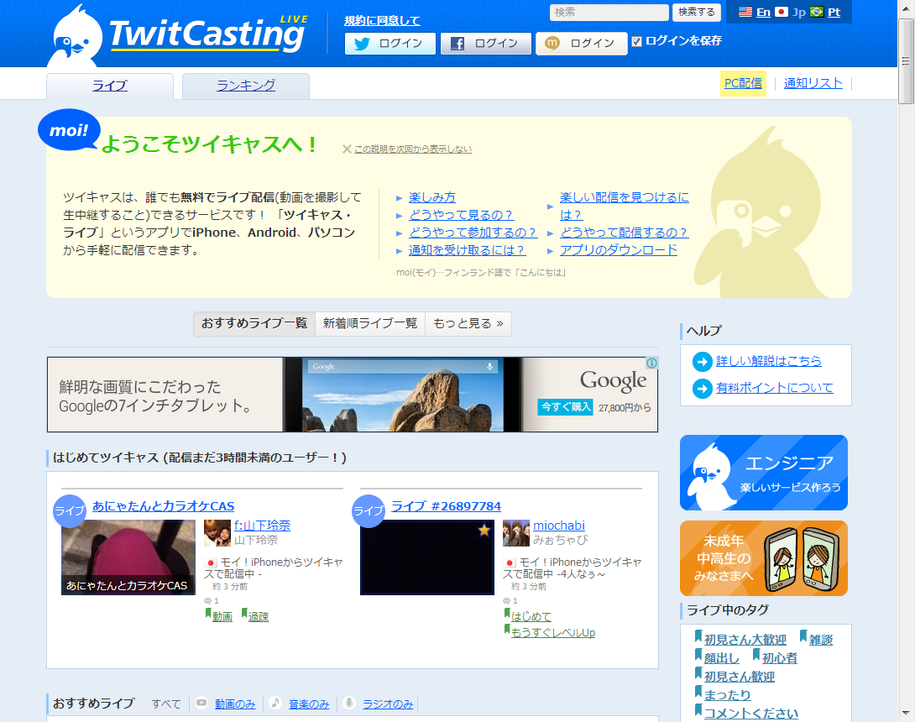

Slide 23
個人メディアの変遷
２０００→２０１４
Blog
Web
NewsLetter
Twitter
Facebook
Mixi
Google+
LINE
Pinterest
Instagram
Foursquare
ローコンテクスト
ハイコンテクスト
*文化人類学者エドワード.T.ホール
ブロードキャスト
インタラクティブ
長文的メッセージ
記号的メッセージ
SNS時代はハイコンテクストの感性コミュニケーションが主流に。

Slide 24
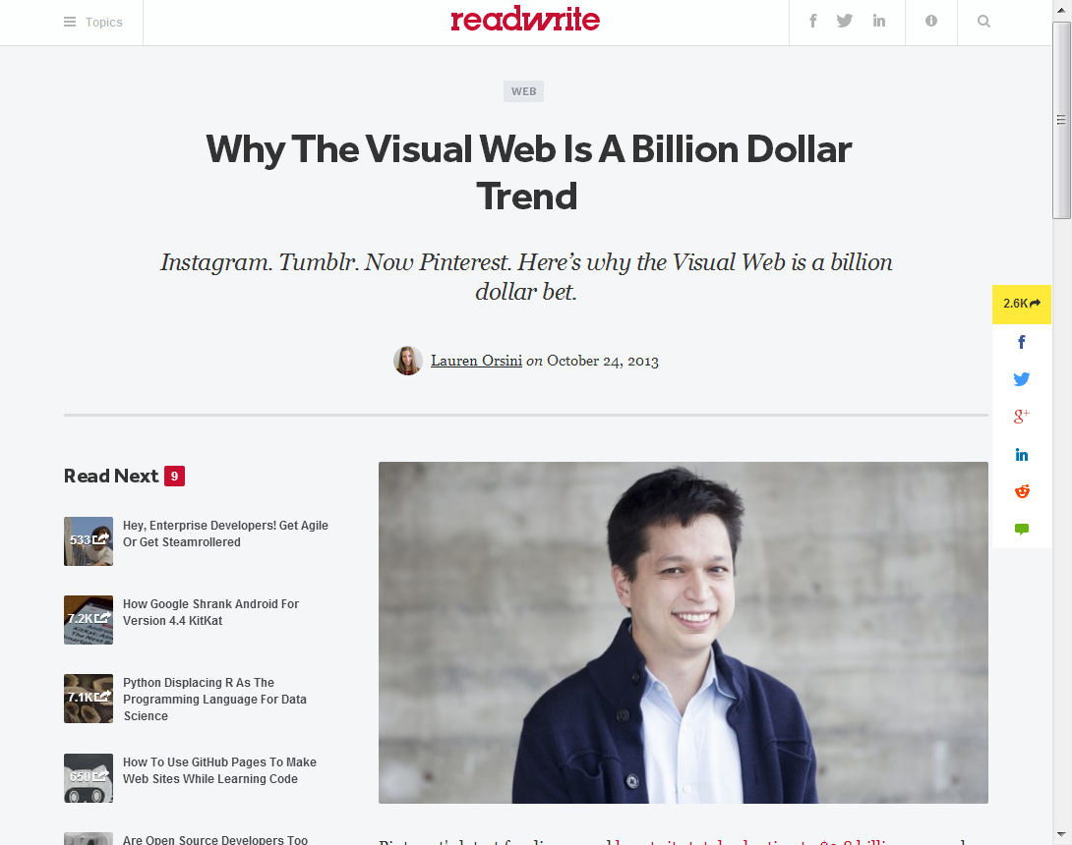
The Visual Web

Slide 25
ソーシャル
CRM
新市場
ソーシャル
キャピタル（信頼）
ソーシャルグラフ
（人脈）
ソーシャルメディアと
ソーシャルネットワーク
インターネット＆クラウド
推薦する
購買する
交流する
クリックする
コミュニケーション
コメントする
転送する
評価する
保存する
見る

Slide 27
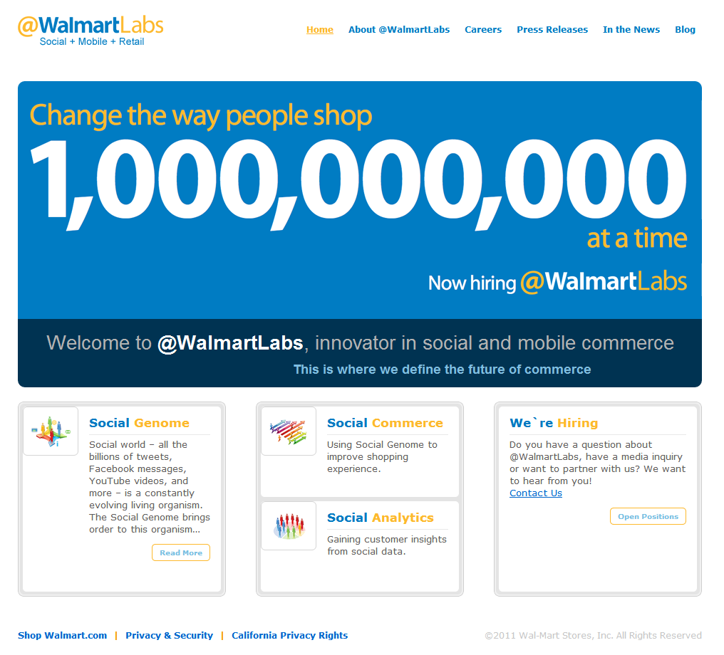
2011年ソーシャルメディア分析ベンチャーKOSMIXをウォルマートが240億円で買収した。地域住民のネットクチコミを分析して、該当地域のウォルマート店舗の品ぞろえを調整したり、流行を予測して購買行動を予測する。

Slide 28
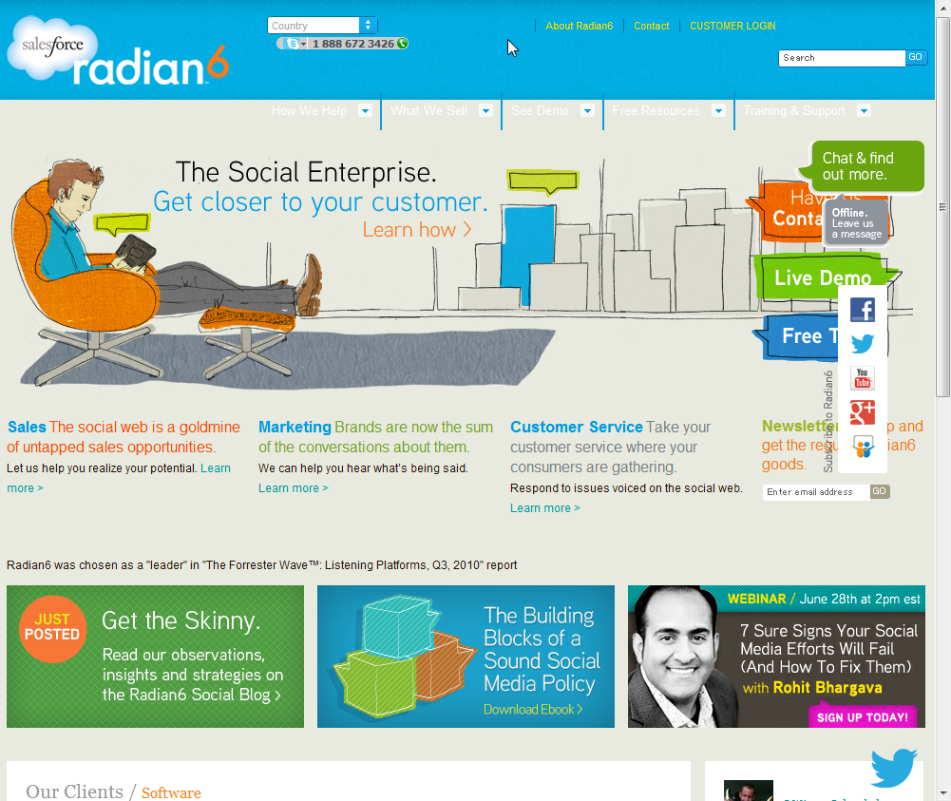
Salesforce.comが買収（２０１１）
買収金額２６０億８千万円

Slide 29
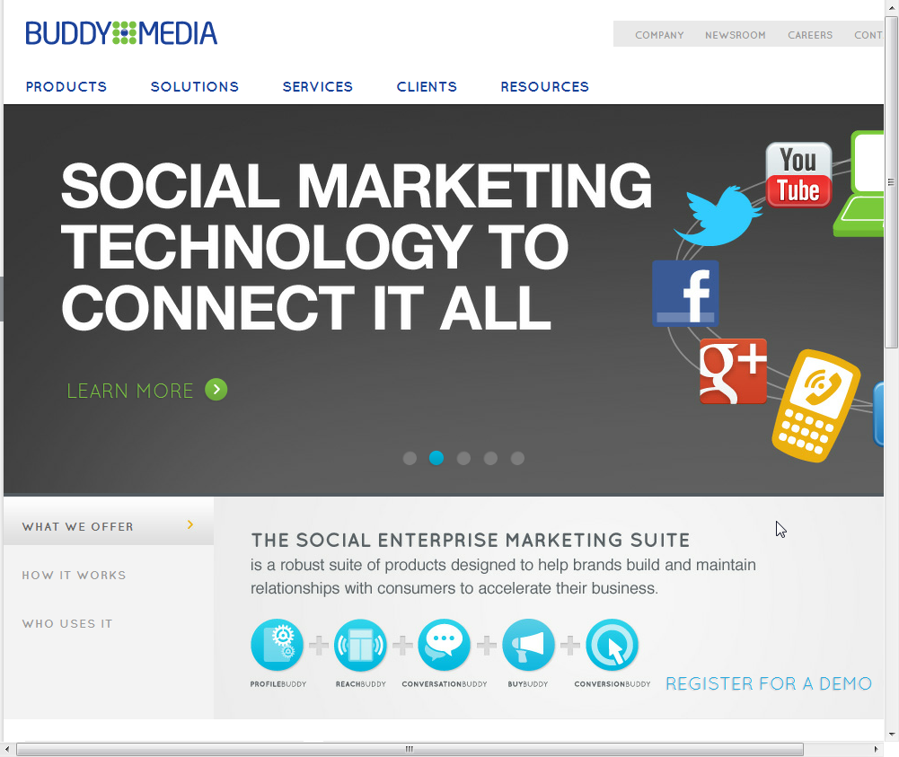
Salesforce.comが買収（2012）
買収金額５５１億円

Slide 30
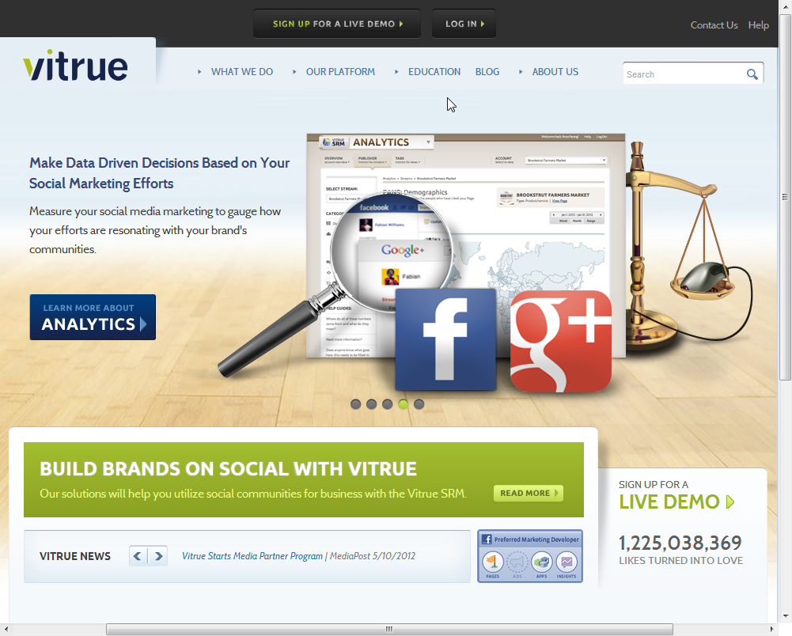
オラクルが買収（2011）
買収金額240億円

Slide 31
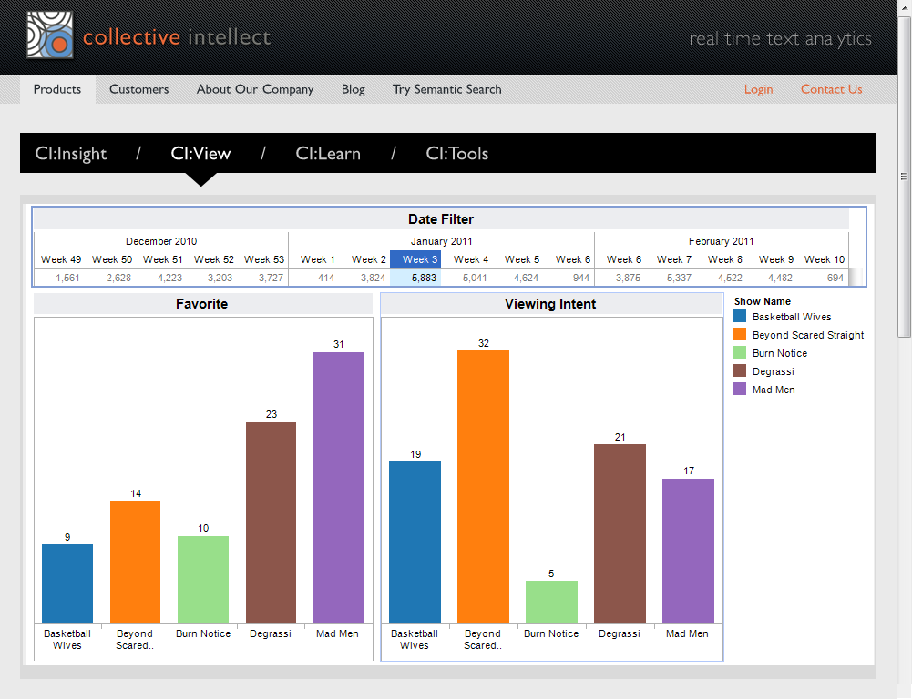
オラクルが買収（2011）
買収金額 推定数百億円

Slide 32
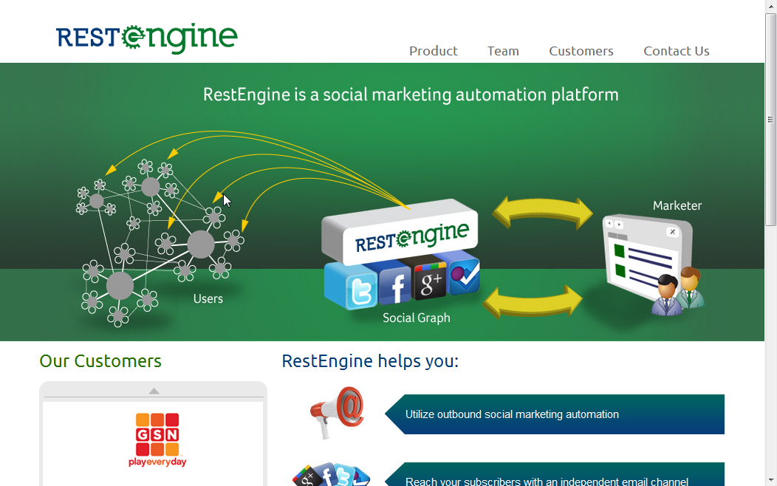
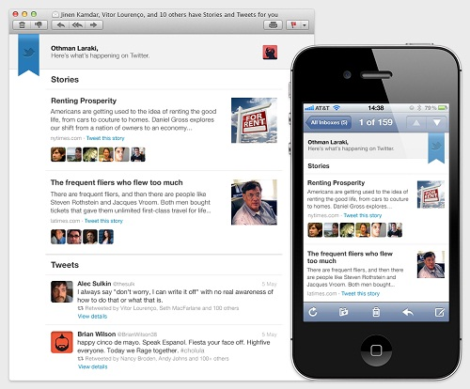
ツイッターが買収（2011）

Slide 33
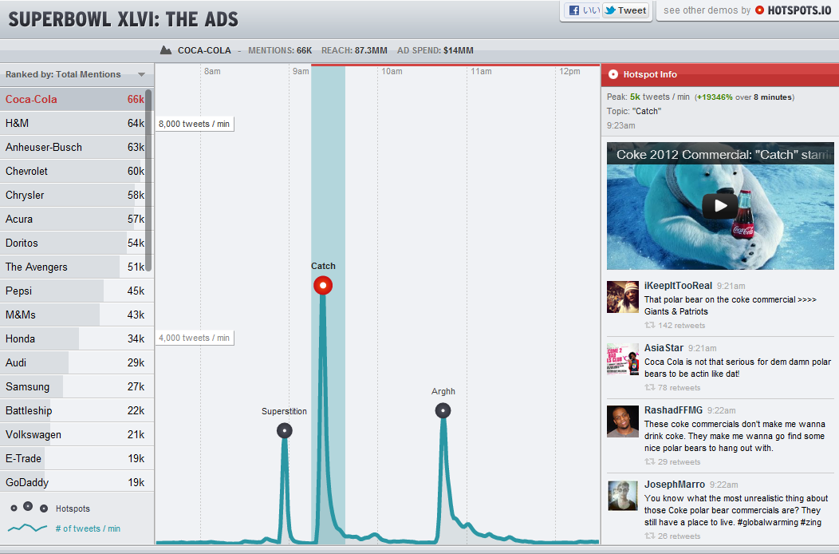
ツイッターが買収（2012）
Notes:
Twitter、ソーシャルメディア分析の新興企業Hotspots.ioを買収
http://japan.cnet.com/news/business/35016289/
TwitterがRestEngineを買収、おすすめツイートのリストがメールで届くようになるかも
http://jp.techcrunch.com/archives/20120510twitter-acquires-restengine/

Slide 34
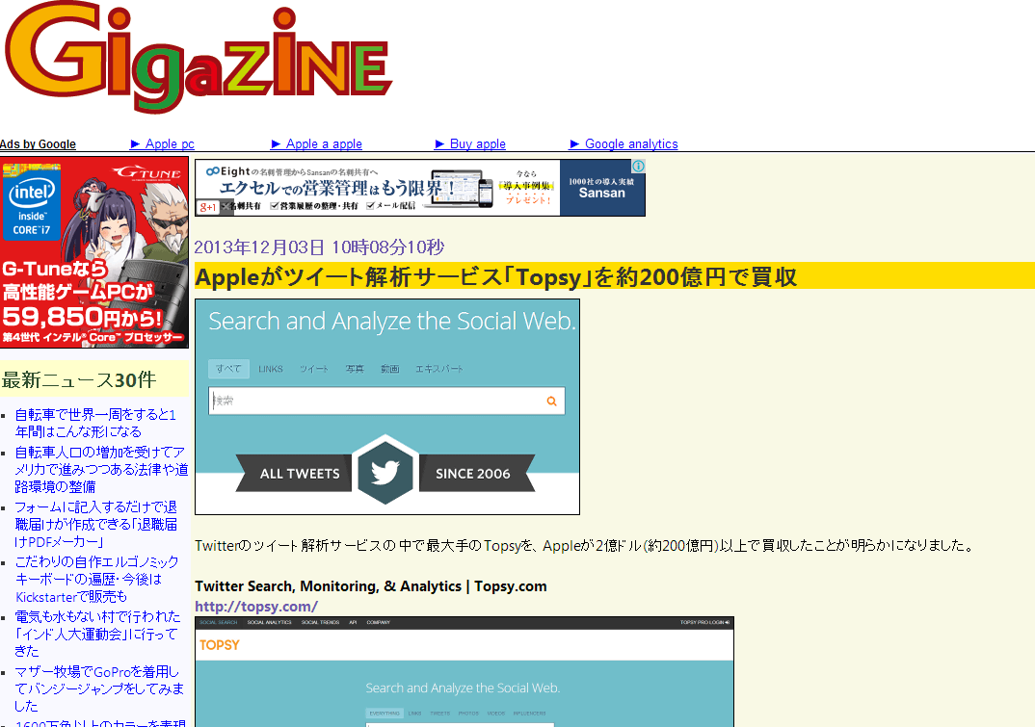

Slide 35
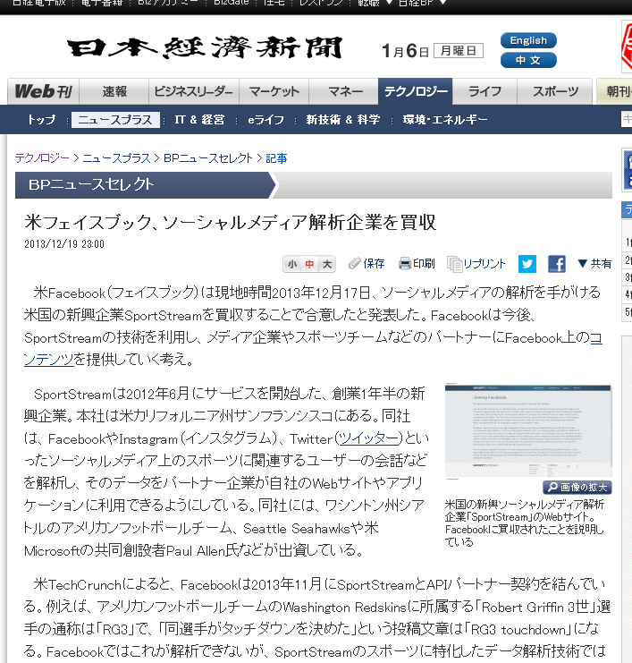

Slide 36
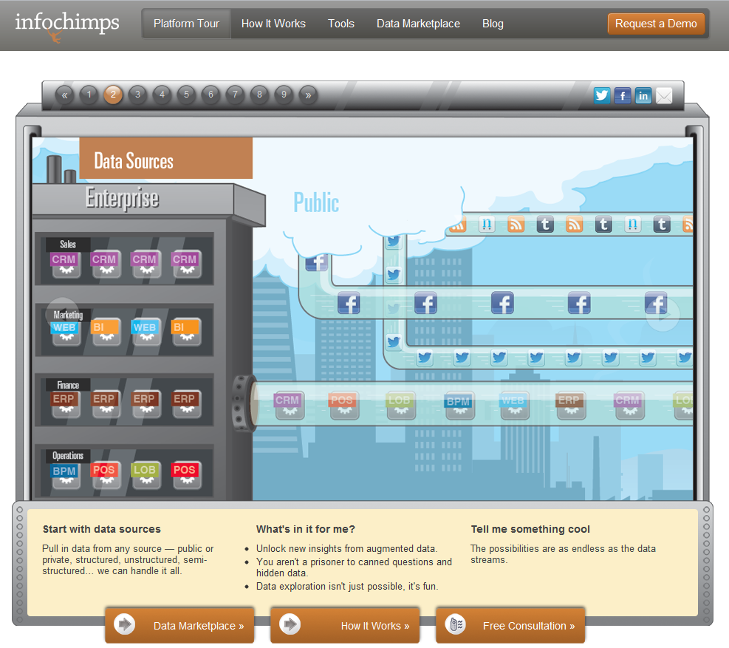

Slide 37
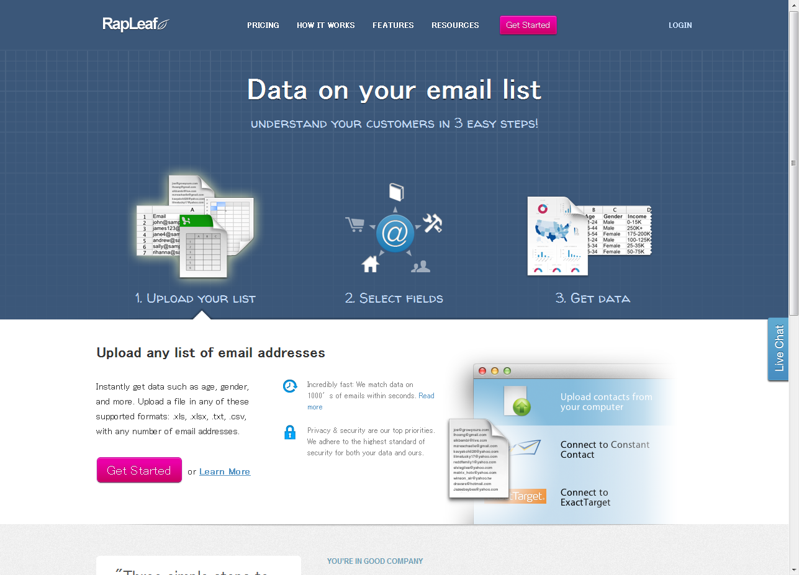
自社顧客のメールアドレスのリストをアップロードすると、顧客のソーシャルメディアや公開情報から情報収集して、年齢、性別、職業、結婚、子供、年収、持ち家、クルマ、投資などのデータを付加して戻してくれる。９０％の高精度という。

Slide 38
ソーシャル
CRM
シェア
エコノミー
新市場
ソーシャル
キャピタル（信頼）
ソーシャルグラフ
（人脈）
ソーシャルメディアと
ソーシャルネットワーク
インターネット＆クラウド
推薦する
購買する
交流する
クリックする
コミュニケーション
コメントする
転送する
評価する
保存する
見る

Slide 39
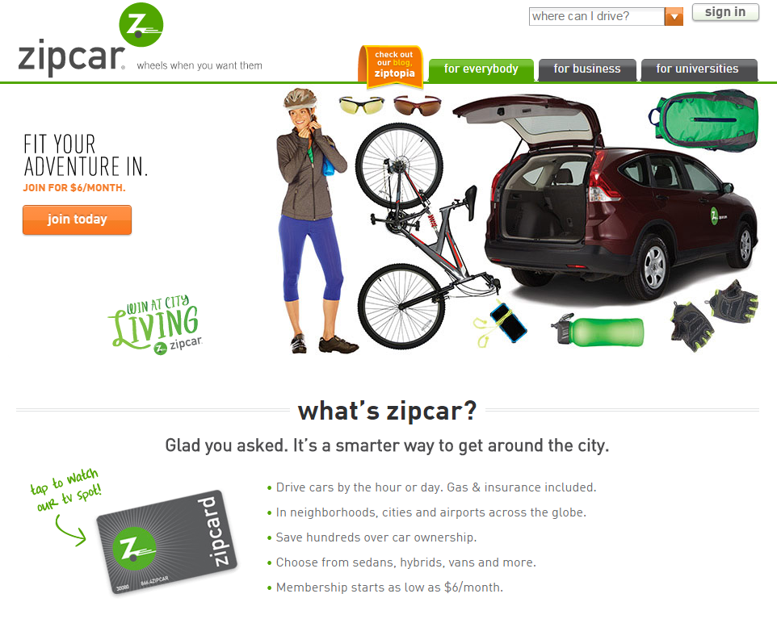
カーシェアリング
2011年NASDAQに上場した米国Zipcarはクルマを共有するサービスだ。会員になるとネットで調べて、近隣にある好きなZipcarのクルマを1時間単位で借りることができる。クルマは会員が共同所有するというコンセプトなので、給油や掃除などは借りたユーザーが行う。使い終わったら同じ場所へ戻す。会員は現在約60万人、8000代以上のクルマが共有されている。自転車をシェアするfreecycleも人気だ。

Slide 40
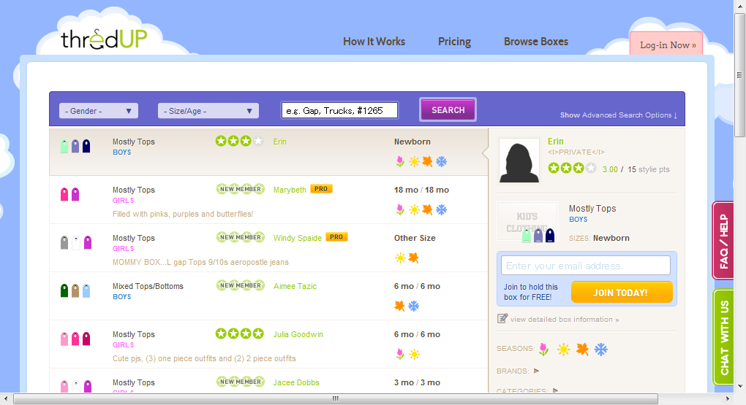
子供服のシェア
thredUPは、サイズが合わなくなった子供服を交換するネットワークだ。服を誰かにあげたいユーザーは不要になった子供服を何点かリストに登録したうえで、thredUP社へ郵送する。送る場合の配送料は無料になる（もらうユーザーが負担）。一方で服をもらいたいユーザーはWeb上で欲しい服をリストアップして、配送料＋5ドルの手数料をthredUPに支払う。5ドルの手数料およびプレミアム会員の年会費が運営企業の利益になる。

Slide 41
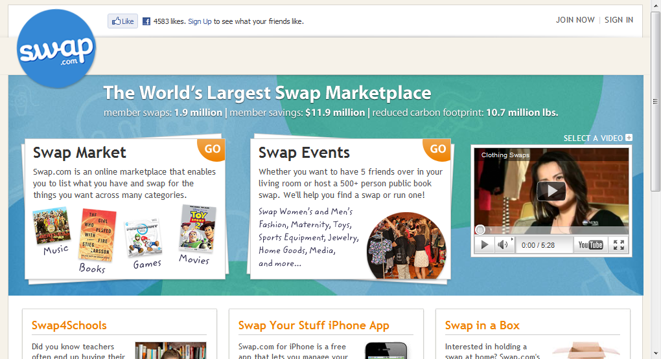
本、CD、ゲーム…のシェア
米国ではswap.comのように不要になった書籍、CDやDVD、ゲームを交換するネットワーク、学生が使わなくなった教科書をシェアするネットワークなど出版業界に近い分野でも、シェア・コラボ消費は活性化している。

Slide 42
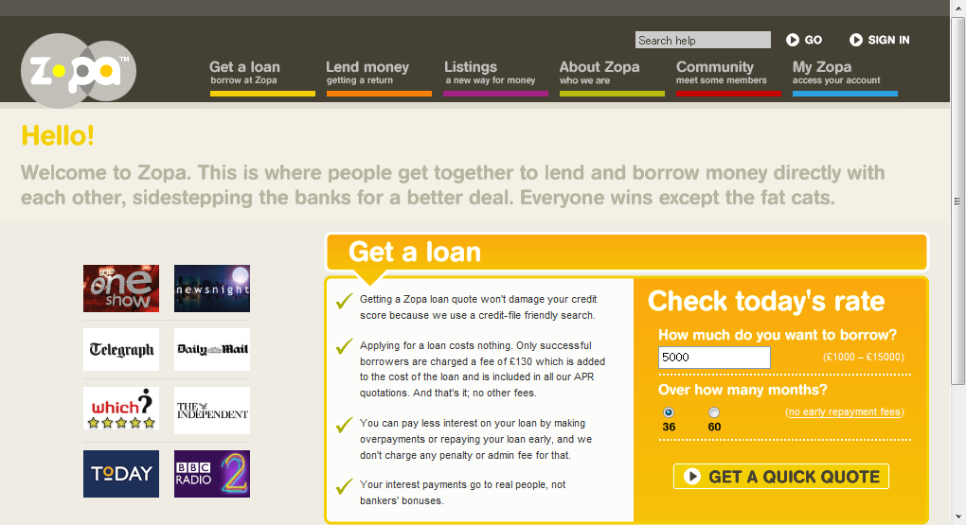
個人間融資

Slide 43
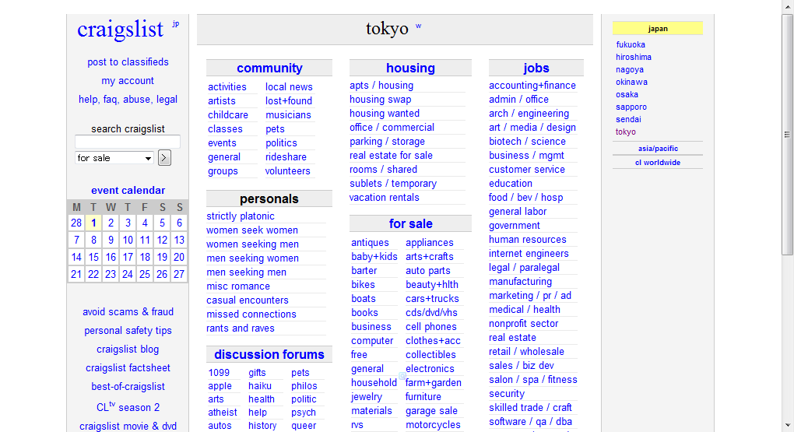
個人間の交換・売買

Slide 44
ソーシャル
CRM
シェア
エコノミー
新市場
ソーシャル
キャピタル（信頼）
ソーシャルグラフ
（人脈）
ソーシャルメディアと
ソーシャルネットワーク
インターネット＆クラウド
推薦する
購買する
交流する
クリックする
キュレーション
コミュニケーション
コメントする
転送する
評価する
保存する
見る

Slide 45
「キュレーション」とは本来は美術館や博物館の学芸員が何らかの視点をもって情報を収集、分類し、共有する行為を意味する、編集の概念に近い言葉。
ソーシャルメディアの空間に無数に生まれるブログの記事やツイッターの書き込みを、ひとつのテーマで選別収集することで、価値あるコンテンツにまとめること。

Slide 46
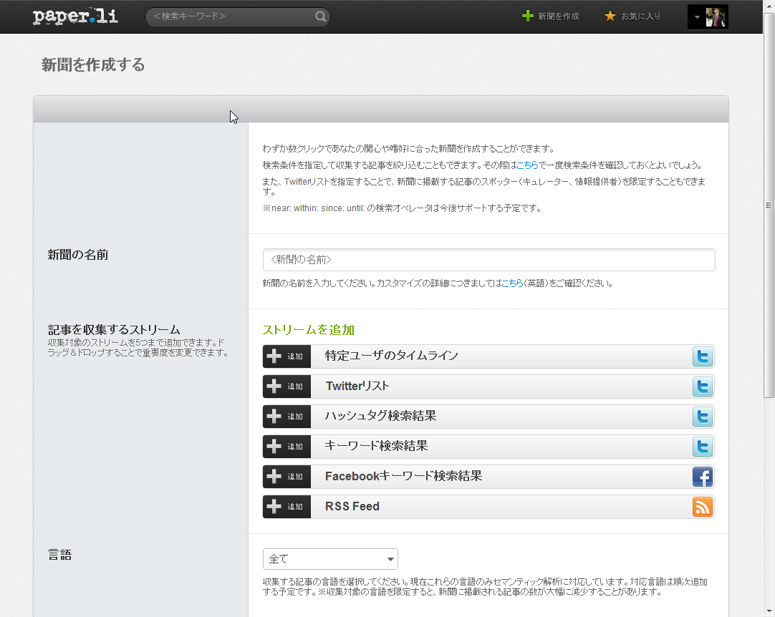
ソーシャルメディアの書き込みから 新聞を自動的につくる

Slide 47
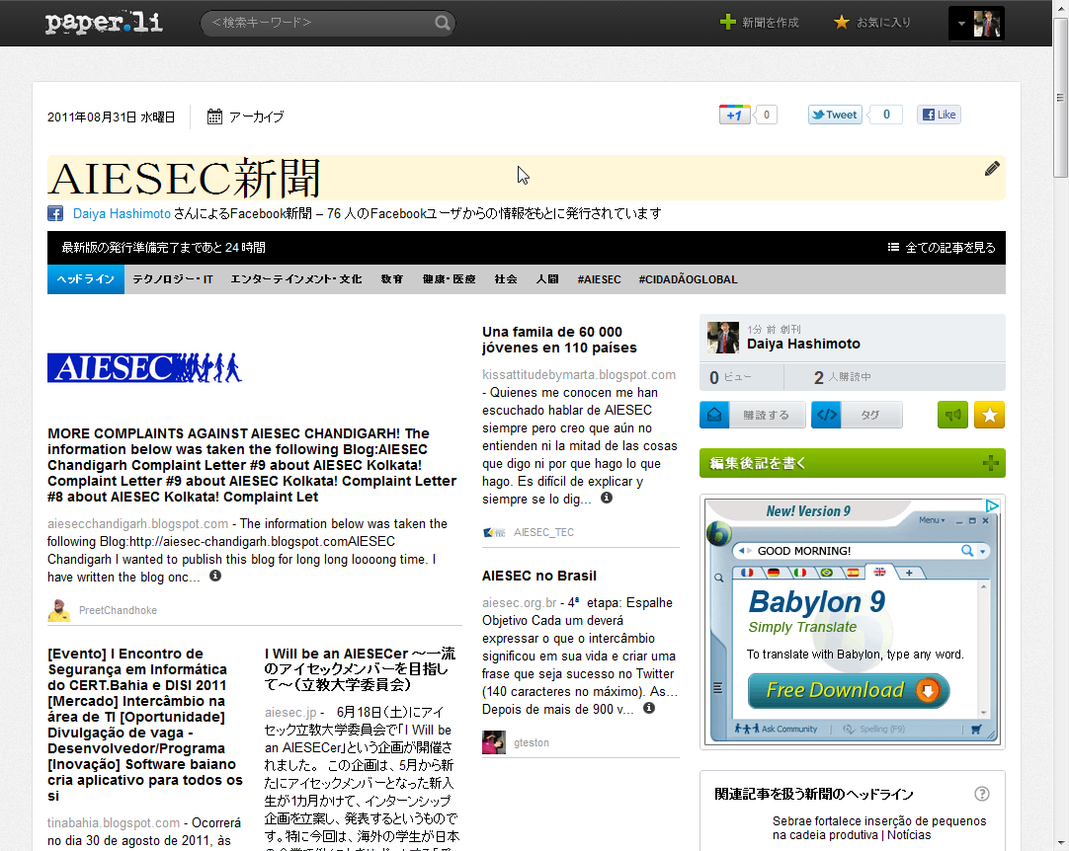

Slide 48
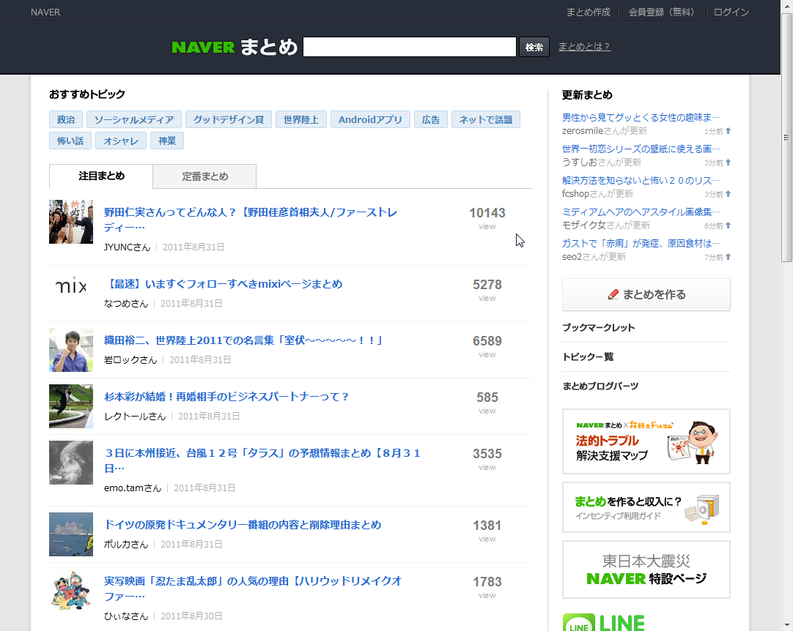

Slide 50
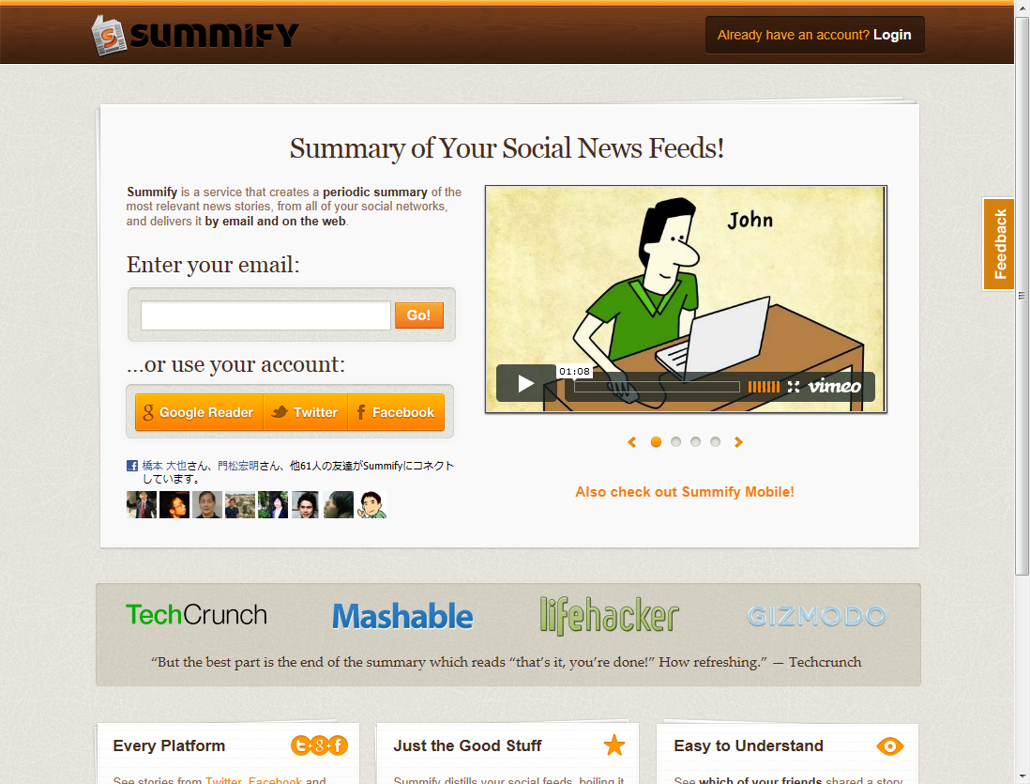
ソーシャルネットワークの ニュース要約をする Summify

Slide 51
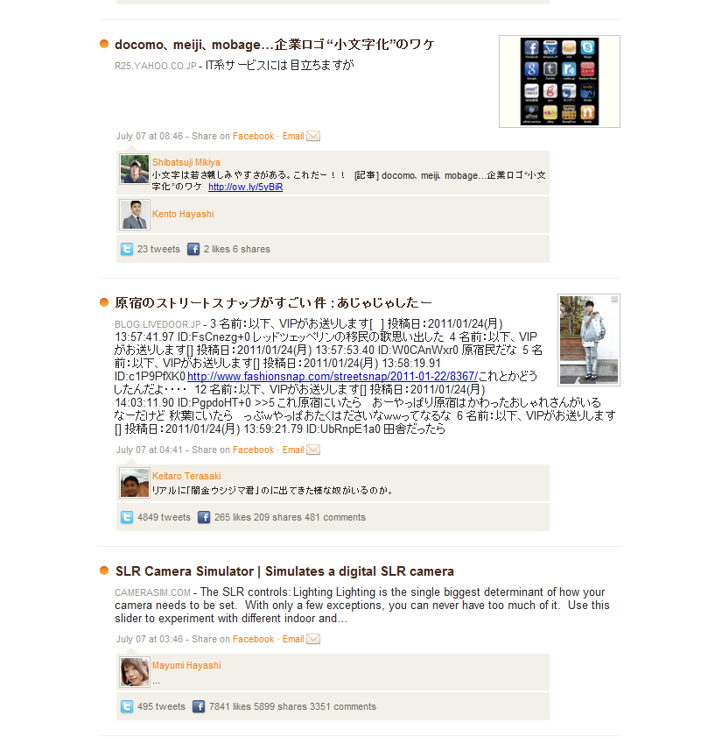

Slide 52
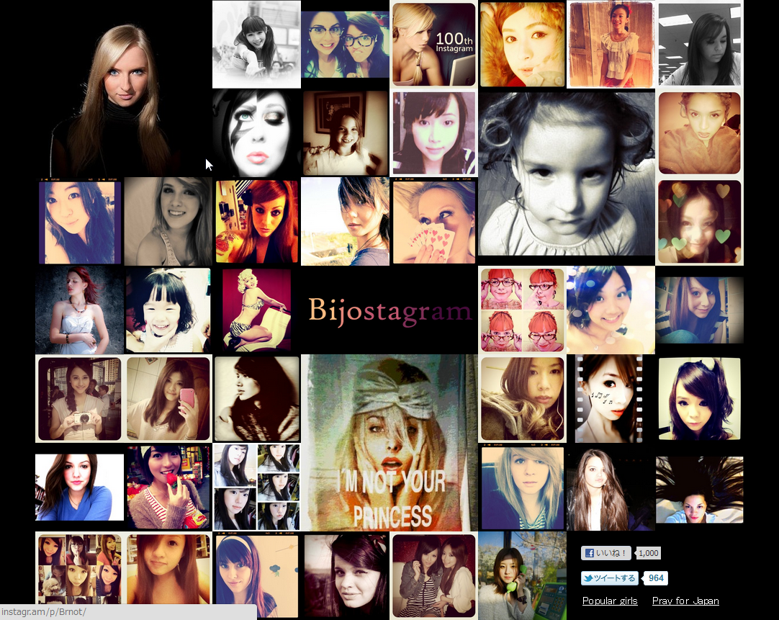

Slide 53
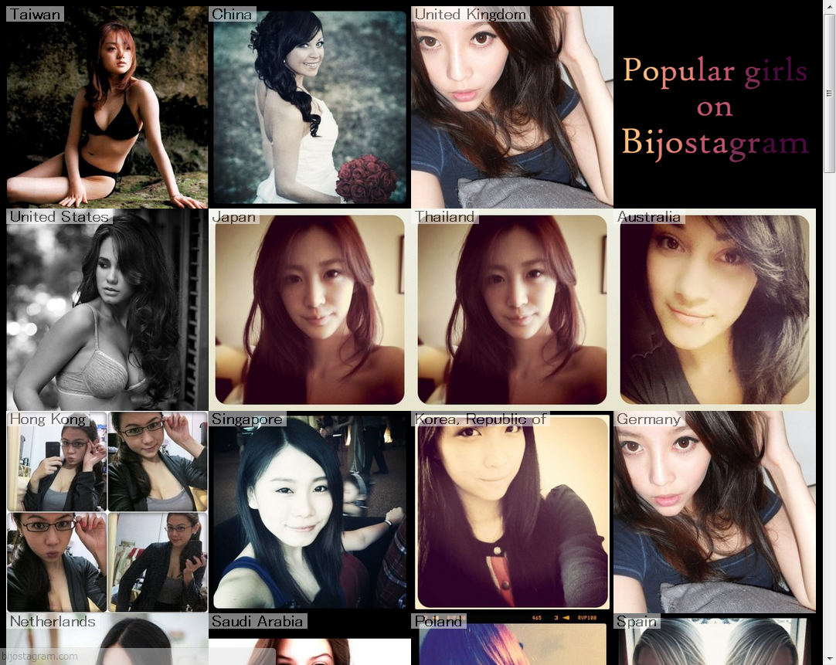
欲望の可視化

Slide 54
ソーシャル
CRM
シェア
エコノミー
新市場
ソーシャル
キャピタル（信頼）
ソーシャルグラフ
（人脈）
ソーシャルメディアと
ソーシャルネットワーク
インターネット＆クラウド
推薦する
予測市場
購買する
交流する
クリックする
キュレーション
コミュニケーション
コメントする
転送する
評価する
保存する
見る

Slide 55
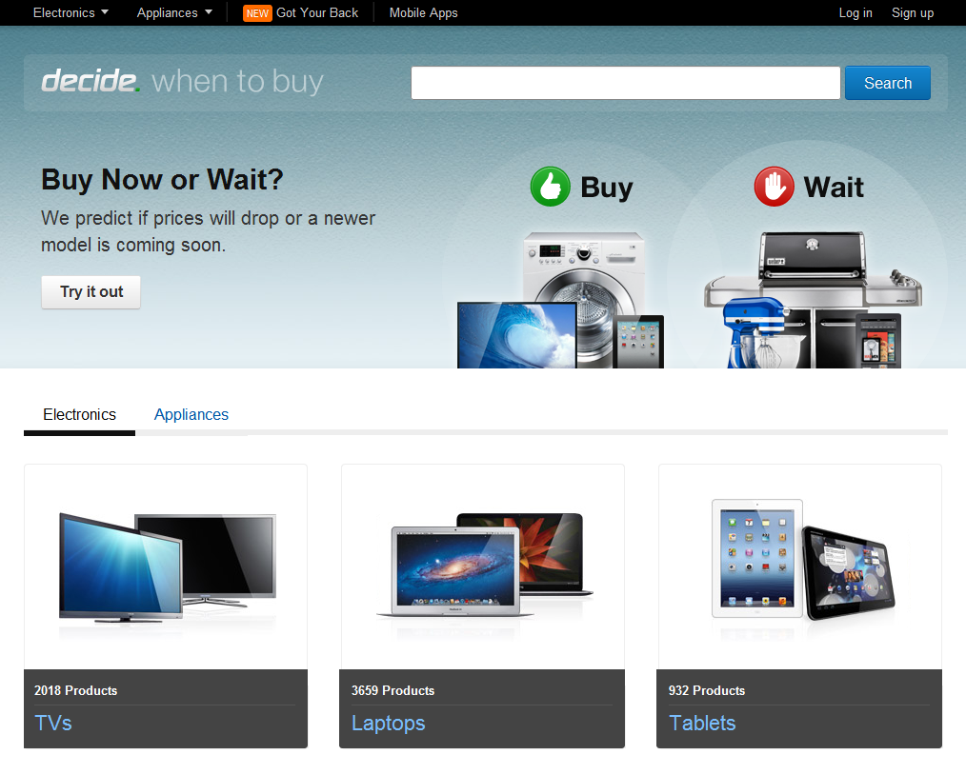
テレビ、カメラ、PCなどのデジタル家電の価格情報１０万件以上と、ブログやツイッター、プレスリリース、ニュースを収集して１００テラバイト級のデータ量から、価格の上昇・下落を高精度で予測する。＃２０１４にEbayにより買収されて単独サービスは終了。

Slide 56
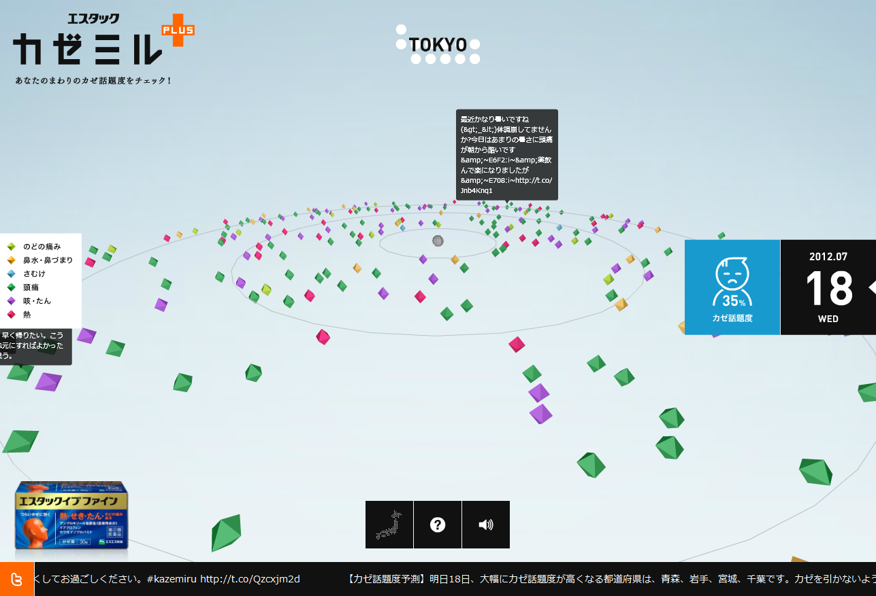
エスエス製薬。風邪についてのツイートを収集して自然言語分析を行う。その結果と気温や湿気などの予測を組み合わせ、風邪のつぶやきの増減を予測する。

Slide 57
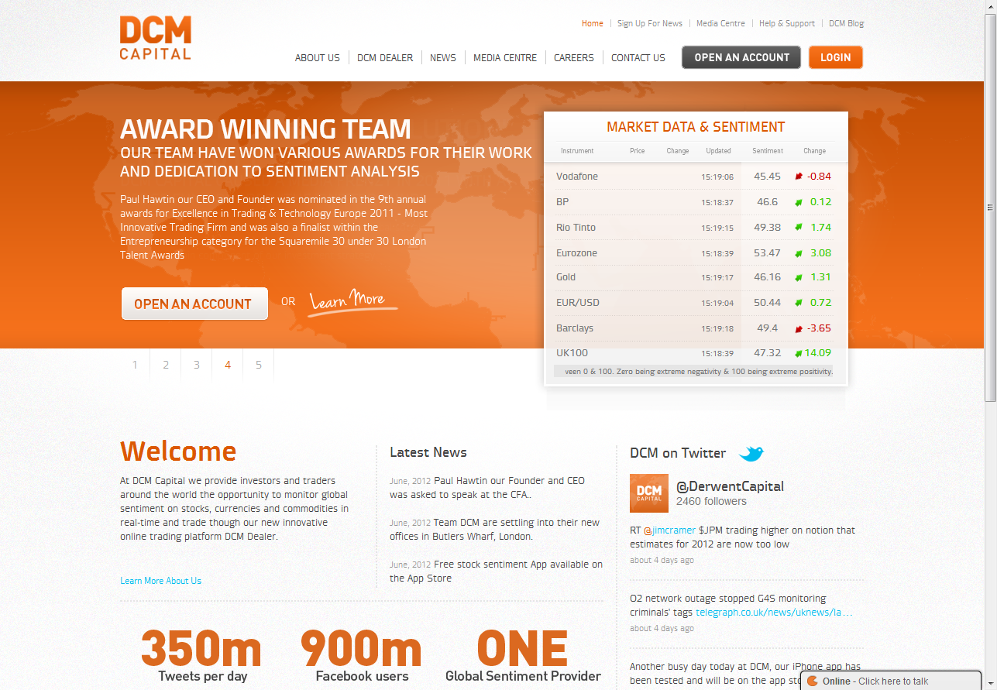
英国のヘッジファンド。ツイッターのデータを分析してマーケットセンチメンツを抽出し、市場予測を行う。ファンド運用で好成績をあげているという。

Slide 58
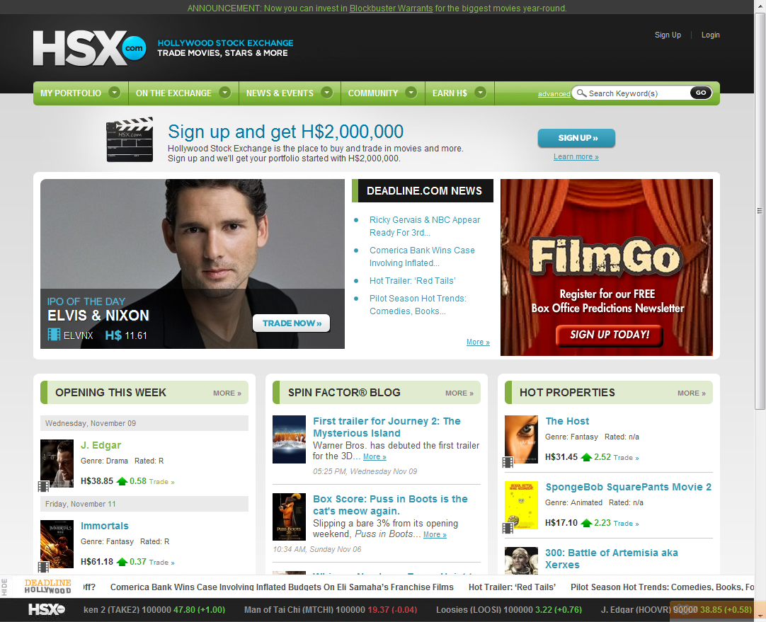

Slide 59
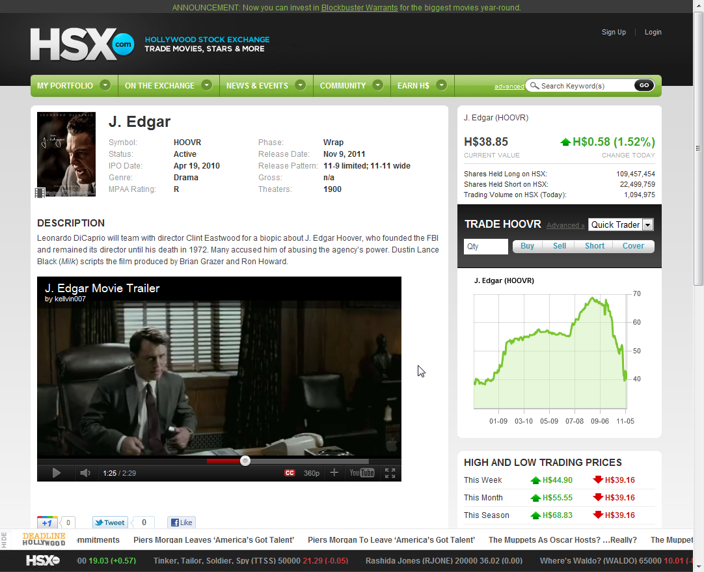

Slide 60
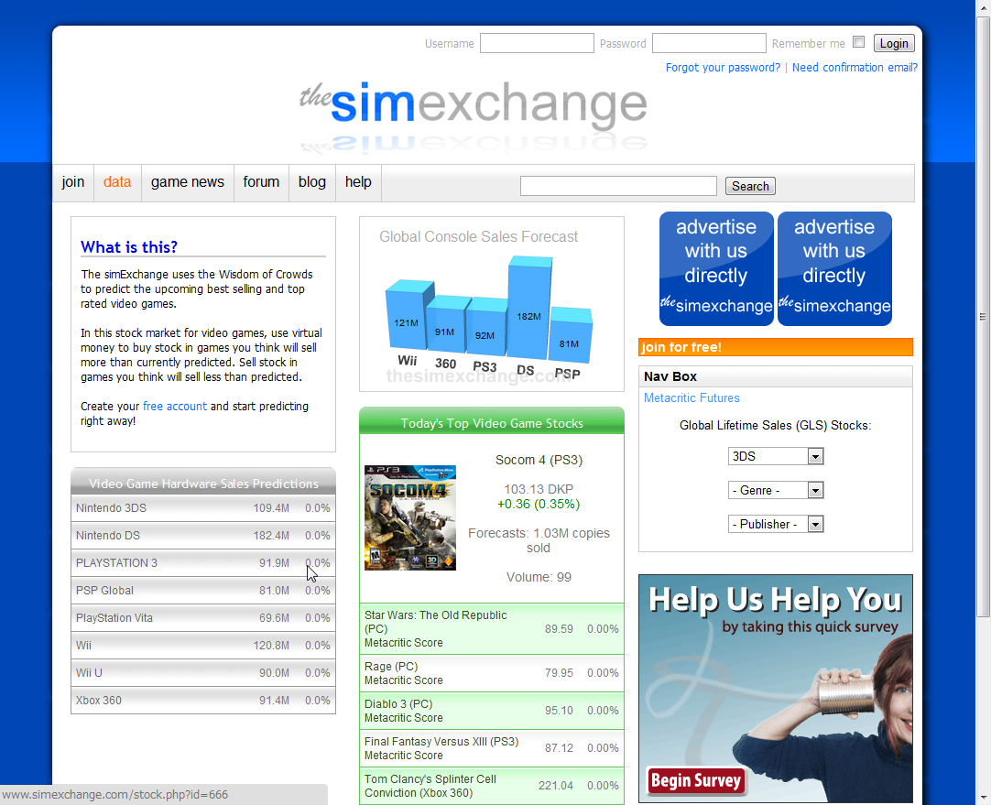
ビデオゲームの売り上げ予測をバーチャル株式取引市場でおこなう

Slide 64
Recorded Future
GoogleとCIAが出資した未来予測の検索エンジン

Slide 67
投資行動を公開するコミュニティ。はったりでなく”すごい投資家”をフォローすることができる。専門アナリストを凌駕する集合知金融系サービスに発展する可能性。証券サービスと提携しているので実際の売り買いを簡単に公開設定できる。ユーザーランキングもある。

Slide 68
Flight Caster

Slide 69
イノベーション
マネジメント
ソーシャル
CRM
シェア
エコノミー
新市場
ソーシャル
キャピタル（信頼）
ソーシャルグラフ
（人脈）
ソーシャルメディアと
ソーシャルネットワーク
インターネット＆クラウド
推薦する
予測市場
購買する
交流する
クリックする
キュレーション
コミュニケーション
コメントする
転送する
評価する
保存する
見る

Slide 70
新しいインキュベータの形 Innocentive
Boing,Dupont,P&Gがクライアント、８万ドルで企業会員。科学者や大学、研究機関に
困難な問題の解決を依頼する CloudCasting
Notes:
、こちらもBoeing、DuPont、Procter&Gamble（P&G）らの優良、多国籍企業がクライアントである。これらクライアント企業は$80,000を支払ってInnoCentiveの会員企業となり、一見すると解決不可能／困難というような問題をそれでも解決しなくてはならないような場合にInnoCentiveに依頼して、科学者や大学、その他研究機関に対して問題を投げかけさせる

Slide 71
企業がクラウドにアイデアを募集 Idea crossing
InnovationChallenge 賞金５万ドル、大手通信Sprintの新規事業、IBM、インドの中国
進出アイデア、HiltonホテルがMBA学生から従業員向けサービス。
Notes:
企業がクラウドにアイデアを求めるInnovationChallenge コンテスト 5万ドル賞金。通信大手のSprint社が、高速ワイアレス技術を活用した新サービスのアイデアに関するコンペを依頼したし、2005年にはIBMが中国、インドへの進出の方策を両国からのMBA学生を集めたグループに依頼した。HiltonのマーケティングVPは、同じく2005年のコンペから優れたアイデアを得ることが出来て、従業員間のサービスに関する意識を高めることが出来た ～

Slide 72
Procter&Gambles Pringles
イタリアのボローニャで小さなパン屋を経営する大学教授が見つかった。パンやケーキに絵を描くインクジェット技術を保有していた。

Slide 73
エジソンと白熱電球 1879
6000種類の素材で試作実験
京都八幡村の竹を発見した
エジソンの発明
専門知の勉強
膨大な試行錯誤
これからのエジソン
ネットで呼びかけ
「ウチの庭に生えている竹なんかいいんじゃないかな？」
日本 京都 八幡村在住 男性39歳 農業兼EC

Slide 74
アマチュアのルネサンスの原因
高等教育を受ける人々が急増したこと
知識分配メカニズムとしてのインターネットの登場
複数の能力を身につけた労働力が専門性の高い労働市場で能力や教養を生かし切れず充実感を得られないでいる
世界には1日に20～60億時間もの潜在的な労働力が眠っている

Slide 79
イノベーション
マネジメント
ソーシャル
CRM
シェア
エコノミー
新市場
ソーシャル
キャピタル（信頼）
ソーシャルグラフ
（人脈）
ソーシャルメディアと
ソーシャルネットワーク
インターネット＆クラウド
推薦する
予測市場
購買する
ソーシャルテレビ
交流する
クリックする
キュレーション
コミュニケーション
コメントする
転送する
評価する
保存する
見る

Slide 80
選手の成績、俳優プロフィール、商品情報、ツイッターなど関連情報が表示される。YAHOO.

Slide 81
音声認識で番組チェックイン
テレビにスマートフォンをかざすだけ

Slide 85
ソーシャル番組表、Netflix視聴、万能リモコン（iPhone）

Slide 90
テレビ番組のつぶやき率をみるアプリ wiz tv
テレビ番組のつぶやき視聴率をグラフでリアルタイムに見ることができるiPhoneアプリ。日本テレビがつくった。よくできている。いま何チャンネルの番組がネットで盛り上がっているか、1日で一番盛り上がったのはどこだったかを、つぶやき数で可視化する。
日本テレビ開発。

Slide 95
2012年の紅白歌合戦では
12月31日18時～25時までの書き込み量の推移は下記のとおりです。
ももクロ出演
Disney
ドリームステージ
ゴールデンボンバー
出演
きゃりーぱみゅぱみゅ出演
倖田來未
出演
プリプリ出演
福山雅治
出演
YUI出演
紅白
オープニング
結果発表
恐怖の
引き出しネタ
千秋登場
ココリコ遠藤スキャンダル
蝶野登場
件数の推移（2012年12月31日18～25時）

Slide 96
9. 各局ごとの話題シェア（Share of Voice）
５分ごとの書き込み量における各局の割合を示しました。
Share of Voice（2012年12月31日18～25時）

Slide 97
10.出演者別書き込み量ランキング
順位
出演者
書き込み件数
１
ももいろクローバーZ
255,723 件
２
ゴールデンボンバー
132,691 件
３
嵐
103,010 件
４
水樹奈々
66,354 件
５
ＡＫＢ４８
60,800 件

Slide 98
10.出演者別書き込み量ランキング
12月31日18時～25時までの出演者別の書き込み件数のランキングは下記のとおりです。
ももいろクローバーZ
１
ゴールデンボンバー
２
嵐
３
水樹奈々
４
AKB48
５
出演者別書き込み数ランキング

Slide 99
11.大晦日のMVP ももいろクローバーZに注目
大きな話題を集めた“ももいろクローバーZ”の書き込み量を見てみると、関心の高さがわかります。
ももいろクローバーＺの場合
紅白歌合戦出場決定
紅白歌合戦
紅白歌合戦でのももくろへの期待の大きさがうかがえます。

Slide 100
イノベーション
マネジメント
ソーシャル
CRM
シェア
エコノミー
新市場
ソーシャル
キャピタル（信頼）
ソーシャルグラフ
（人脈）
ソーシャルメディアと
ソーシャルネットワーク
インターネット＆クラウド
推薦する
予測市場
購買する
ソーシャルテレビ
交流する
クリックする
キュレーション
コミュニケーション
コメントする
転送する
評価する
保存する
見る

Slide 102
Googleが開発しているウェアラブルコンピュータ。一般発売は2013年といわれる。グーグルによれば「静止画や動画を使って他人とやりとりを可能にする」と「迅速に情報にアクセスできる」がポイント。透過型のメガネ液晶に情報を表示する。目の前にいる人のプロフィールや、店の概要、付近の地図が見えるなど拡張現実も魅力。スマホの次？

Slide 109
Pebbleは144×168ピクセルの白黒のEインク・ディスプレイ、振動モーター、4つのボタン、3軸加速度センサーを備えたスマート腕時計デバイス。iPhone、Androidスマホと連動して手元に情報を表示する。クラウドファンディングのKickstarterで製品概要を発表したところ、6万8千人が投資して、1000万ドルの開発資金が1か月で集まった。同種のデバイスはアップルも構想しているという報道も。

Slide 113
クレディスイスは2013年5月に公開したエクイティリサーチというレポートの中で、ウェアラブルデバイスを“the next big thing” と呼び、今後３～5年間で現在の10倍の500億ドル（約5兆円）の市場に成長するという予測を発表

Slide 114
http://tvnews.jp/tgs2014/
ID: passion
pass: future

